Slide 1
DXライブラリを用いてブロック崩しを作る
Part6 自分が操作するブロックの作成。

Slide 2
今回やること
ほぼブロック崩しができてきたが、今回は自分が操作するブロックを作成を目標とする。
もちろん今回もクラスを用いて、自分が操作するブロックを作る。
ソースはpart5で作ったものをそのまま用いる。

Slide 3
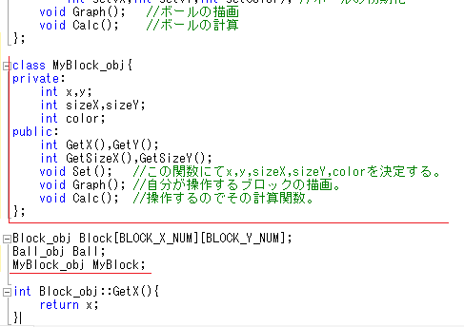
自分が操作するブロックのクラス
クラスのパラメータはほぼBlock_objと変わらない。
ただ、消失する可能性がないことと、自分が操作する点が違うので、
flag変数がない、その代わりにCalc関数を追加した。

Slide 4
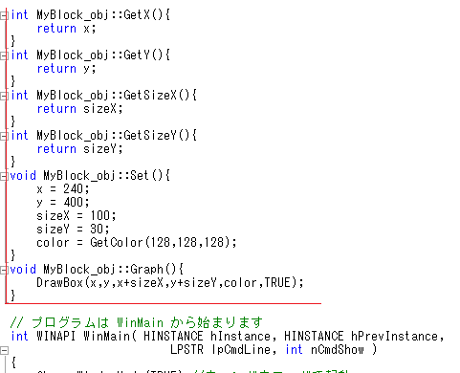
自分が操作するブロックのクラス
Ball_obj::Calc()関数と
Main関数の間に
左のMyBlock_objの関数を
追加する。
基本的に左の関数については
説明はあまりいらないだろう。
もちろん、今回もGetXなどの
関数を用いて、
当たり判定を実装する。

Slide 5
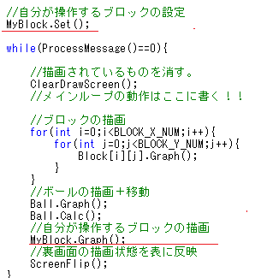
自分が操作するブロックのクラス
さて、main関数内に、
MyBlock.Set()関数と
MyBlock.Graph()関数を追加する。
追加する位置はもちろん
最初の初期設定のやつはループ外
ずっと繰り返したい、ゲーム中の動作は
ループ内に書く。

Slide 6
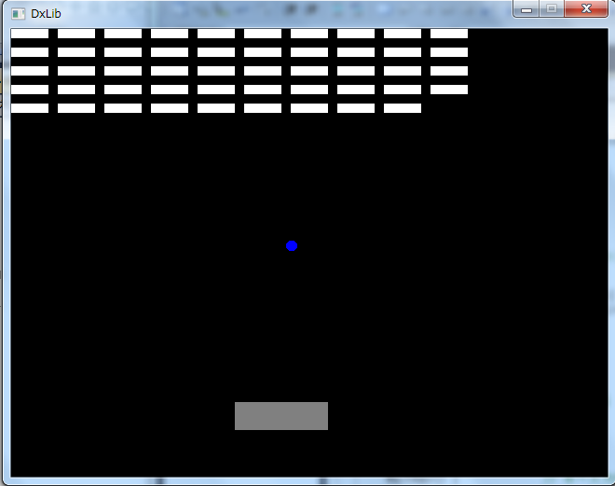
実行結果
このように灰色のブロックが
下に描画されただろうか。
さて、まだ描画命令しかしてないので
動くわけもない。
というわけで、Calc関数の中に
ブロックを操作する命令を追加したい。
そこで登場するのが、
DxLib.hにある、
GetHitKeyStateAll関数
というものを用いる。

Slide 7
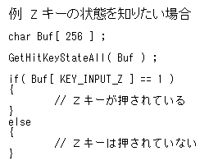
GetHitKeyStateAll関数
サンプルソースはDXライブラリの公式ホームページより引用してきました。
このように、まずchar型の要素数が256個の配列を宣言。
そして、GetHitKeyStateAll(Buf)とやると、そのchar型の配列に、キーが押されているのか
どうかが、格納される。押されている時は1,押されていない時は0となる。
これにより、ボタンが押されているのかどうかが判定できるということである。
Zボタンが押されているか知りたい時はKEY_INPUT_Zのように、
←キーが押されているか調べる時はKEY_INPUT_LEFTを用いる。
キーの定義値はpart6ソースフォルダの中に入れておいたので、参考にするとよい。

Slide 8
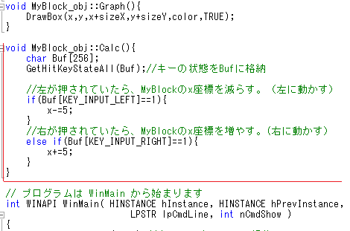
MyBlock_obj::Calc()関数の編集
前ページのサンプルを
参考に、キーの入力状態を
調べる。
ちなみに、char型の配列の
名前はBufにする必要はない。
このようにすることで、
左や右が押されていることが
わかるので、
それに応じて、MyBlockの
x座標をいじってやることにする。

Slide 9
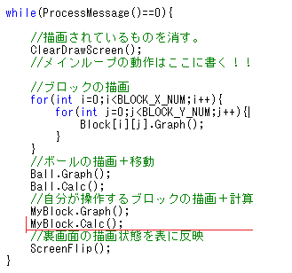
main関数も編集する。
といっても、ループ内に
MyBlock.Calc()を追加するだけである。
これにより、ついにブロックが動くと予想される。

Slide 10
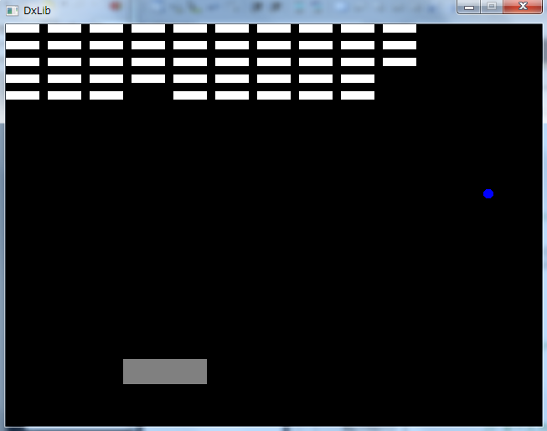
実行結果
静止画じゃわかるわけもないが、
左を押したら左に
右を押したら右に動いたのが
確認できただろうか。
ここまでできたら後は
当たり判定だけである。
当たり判定の実装法は正直
ボールが上から来た時、どうするか。
だけ考えればいいので、
そこまで難しくない。
さらに、
ほとんど前回と同じ計算をするので、
コピペでも終わってしまう。
相変わらずボールの速度を
変更するので、
Ball_obj::Calc()関数を編集する。

Slide 11
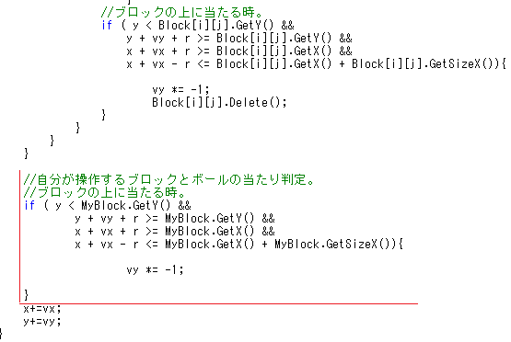
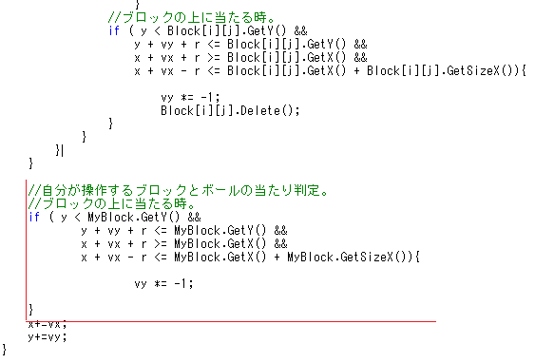
Ball_obj::Calc()関数を編集し、
MyBlockとの当たり判定も作る。
自分が操作するといっても、
結局はただのブロックなので、
当たり判定はほとんど同じ、
というより、私はコピペした後、
Block[i][j]をMyBlockに
置き換えただけである。
これで実行すれば、自分が
操作するブロックと
ボールに当たり判定が
追加されたはずである。

Slide 12
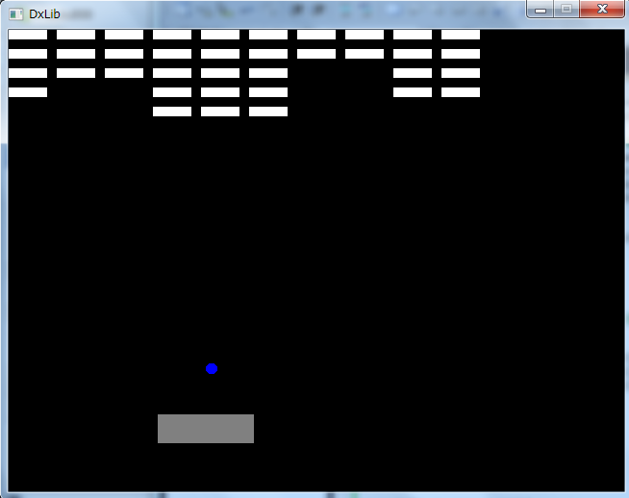
実行結果
今回も静止画なのでわからないが、
ついに自分が操作するブロックと
ボールに当たり判定ができ、
反射するようになったのが
わかるだろうか。
もうほとんどブロック崩しは
完成と言ってもいいかもしれない。
余裕があったら、MyBlockの
横や下の当たり判定も
追加するといいだろう。

Slide 13
総括
とりあえず、ここまででブロック崩しの
メイン部分の講座は終わりとします。
この講座を経てクラスが大体理解できたなー
となった人がいたら嬉しいです。
次のpartでは、ポーズ画面の実装や、
ブロック崩しの勝利条件、敗北条件の追加を
目的とする予定です。

